Slide 1

PROYECTO DAM Desarrollo App Android
Carlos Rabinal Mínguez
Elena Santos Molina
RECREO FOOD DELIVERY
APP ANDROID STUDIO

Slide 2
CONTENIDO
01
INTRODUCCIÓN
02
DISEÑO DE LA APLICACIÓN
Definición de la funcionalidad
Diseño por capas:
Interface
Implementación
03
INTERFACE - UI
Wireframe
MockFlow
04
IMPLEMENTACIÓN
Código
Negocio
Persistencia
Recursos estáticos e interfaces
05
CONCLUSIONES

Slide 3
01. INTRODUCCIÓN
ETAPAS DE DESARROLLO EN UN APP MÓVIL:
Planificación
Definición del alcance
Análisis de los requerimientos
Diseño de la aplicación
Desarrollo de software
Pruebas o testing
Publicación de la aplicación
Mantenimiento
RECREO FOOD DELIVERY APP
INTUITIVA
SENCILLA
IMÁGENES DE PLATOS PARA UNA MEJOR COMPRENSIÓN
BOTONES INTERACTIVOS
POCO TIEMPO PARA GESTIONAR PEDIDOS A TRAVÉS DE ELLA

Slide 4
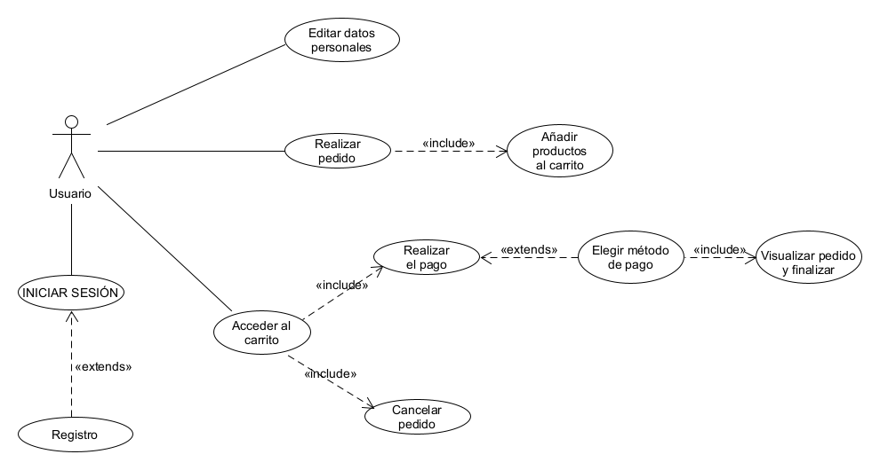
02. DISEÑO DE LA APLICACION
DEFINICIÓN DE LA FUNCIONALIDAD. DIAGRAMA UML CASOS DE USO

Slide 5
02. DISEÑO DE LA APLICACION
DISEÑO POR CAPAS
La capa de interfaz será la encargada de interactuar con el usuario:
Se implementa la UI haciendo uso de los recursos estáticos que se guardan en la carpeta
res del proyecto definidos en ficheros XML de Android.
La capa de negocio incluirá la lógica interna de la aplicación:
El código Java que da cuerpo a la aplicación, a través de clases Activity.java asociadas a
los archivos activity_layouts.xml, gestiona la acciones del usuario sobre la aplicación y se
encarga de realizar las acciones requeridas mediante sus métodos.
La capa de persistencia se encargará de interactuar directamente
con los diferentes orígenes de datos utilizados en la aplicación:
Para poder almacenar toda la información recibida, el sistema de gestión de bases de datos es un componente imprescindible.
Se ha utilizado SQLite, integrada en nuestro en el IDE Android Studio (BBDD local) .

Slide 6
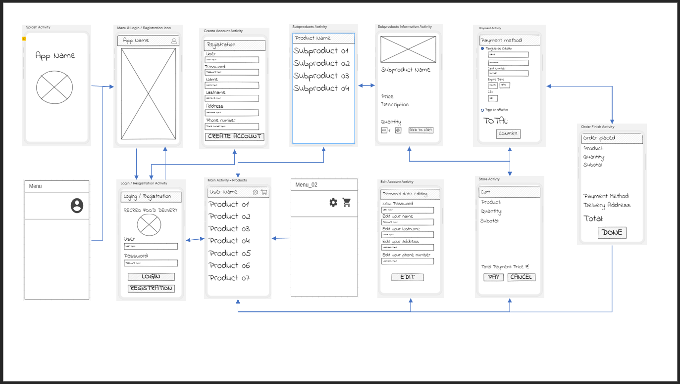
03. INTERFACE - UI
DISEÑO DE LA INTERFACE CON WIREFRAME

Slide 7
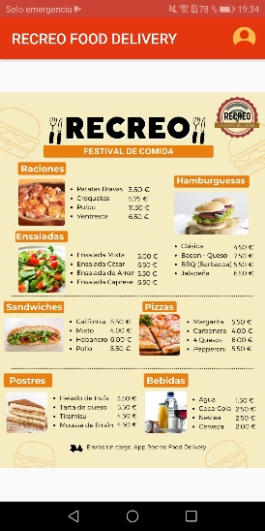
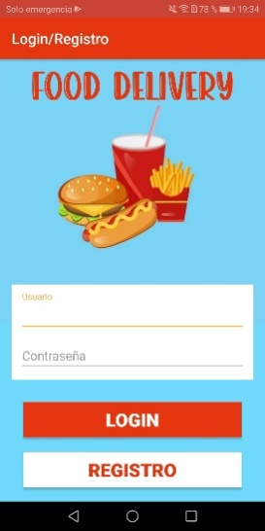
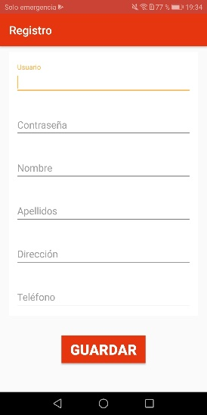
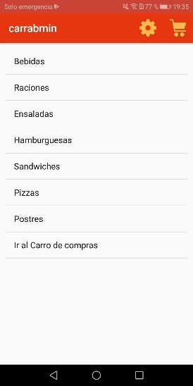
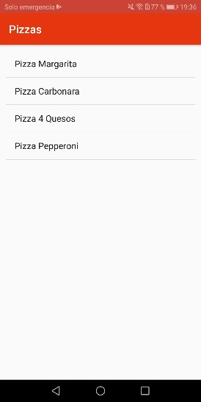
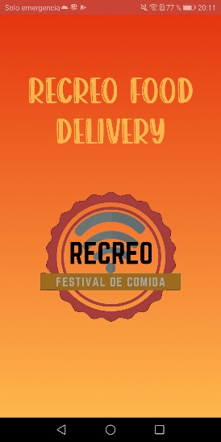
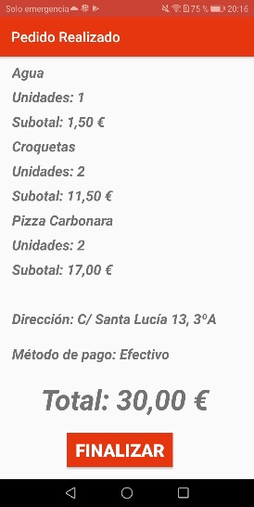
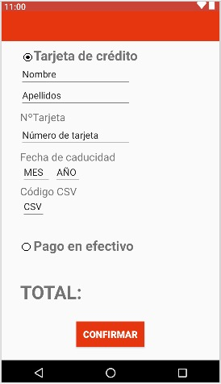
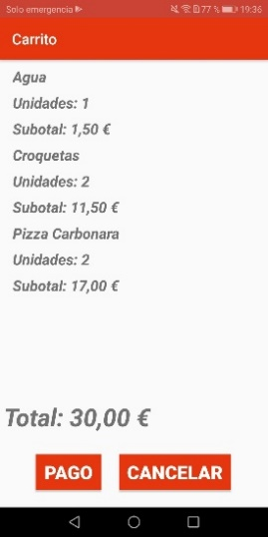
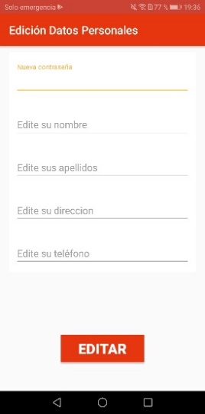
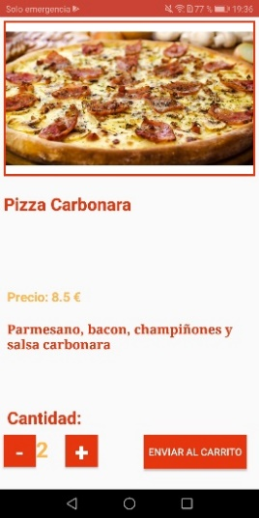
03. INTERFACE - UI
DISEÑO DE LA INTERFACE CON MOCKFLOW

Slide 8
04. IMPLEMENTACIÓN
CÓDIGO
NEGOCIO
La implementación de la app se ha estructurado en diferentes paquetes Java de manera que el código está mejor organizado y es más fácil de encontrar en todo momento el archivo que sea necesario separado en dos directorios principales:
src -> el cual contiene el código fuente en java de la aplicación (que implementa el
comportamiento de las activitys).
res -> con ficheros XML que definen las interfaces de la app, estructura de los menús,
valores enteros y textuales estáticos, así como estilos utilizados en las interfaces.
PERSISTENCIA
Es uno de los paquetes más importantes de la aplicación. Contiene clases que implementan
la persistencia de la aplicación, incluyendo:
Clase EstructuraBD.java -> En la que declaramos variables públicas estáticas de tipo
String, a las que podemos llamar desde la clase HelperDB.java en sus métodos.
Clase HelperBD.java -> Que implementa el funcionamiento de nuestra base de datos
SQLiteContiene los métodos necesarios para creación de la base de datos local, sus
tablas y ejecutar sentencias SQL que inserten, modifiquen, eliminen o consulten los
datos almacenados.

Slide 9
04. IMPLEMENTACIÓN
CÓDIGO
RECURSOS ESTÁTICOS
Los recursos estáticos que se guardan en la carpeta res del proyecto.
Estos están definidos en ficheros XML de Android en su mayoría, concretamente los que se encuentra dentro de los ficheros XML pueden ser imágenes, números, cadenas de caracteres, definiciones de estilos, de interfaces, y de partes de interfaces.
La gran ventaja de guardar en ficheros separados toda esta información es la adaptabilidad de la app: las cadenas de caracteres se almacenan todas en el archivo values/strings.xml. El entorno Android se encargará durante la ejecución de cargar el fichero strings.xml adecuado según el lenguaje del dispositivo.
De la misma forma se pueden definir distintas interfaces o estilos para las distintas orientaciones de la pantalla o para las distintas versiones de Android modificando el archivo values/themes/themes.xml, añadiendo distintas dependencias que agrupen la configuración que definen un estilo común que pueden compartir los elementos de las distintas activitys. Bastaría con definir el atributo style="@style/nombre_style" en nuestros elementos Views que componen los layouts.

Slide 10
05. CONCLUSIONES
Con esta aplicación hemos querido dar servicio y la facilidad al usuario de gestionar su demanda
de alimentación a través de una aplicación móvil.
Hoy en día el tiempo es oro y hemos querido fusionar una necesidad básica con la gestión del
tiempo.
A nivel técnico hemos tenido bloqueos con la base de datos. Hemos intentado implementar la
base de datos con Firebase pero no hemos conseguido resultado. Hay otro proyecto empezado
con esta base de datos.

Slide 11
THANK YOU

